Slide 1
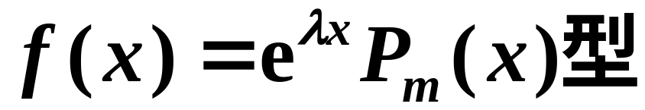
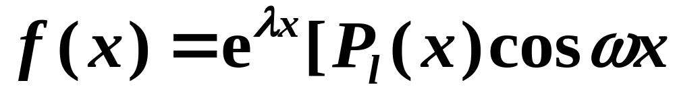
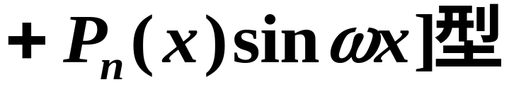
5.8 常系数非齐次线性微分方程
非齐次
小结 思考题 作业
第5章 微分方程

Slide 2
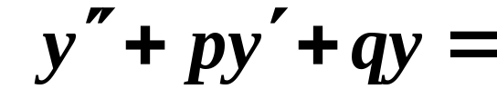
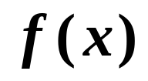
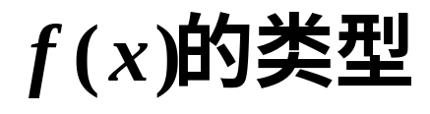
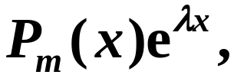

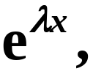
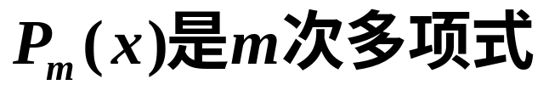
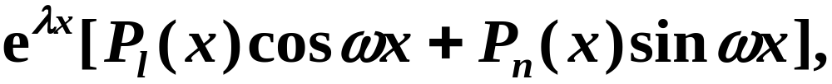
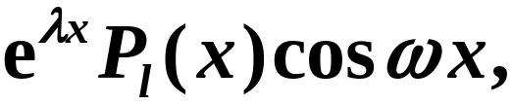


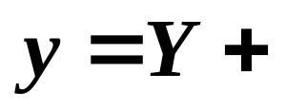
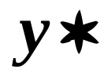

二阶
常系数
非齐次
线性
方程
通解结构
对应齐次方程
难点
如何求非齐次方程特解?
方法
待定系数法.

Slide 3
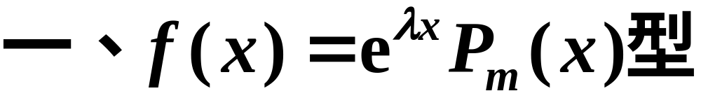

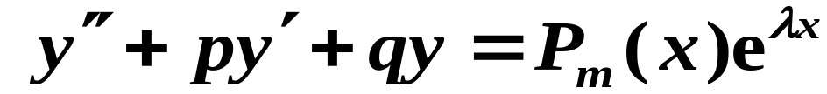
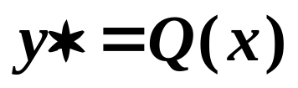

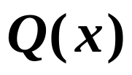



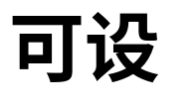
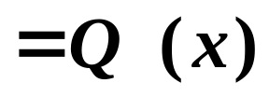
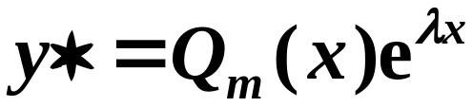


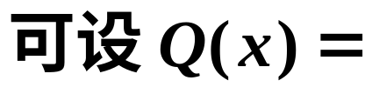
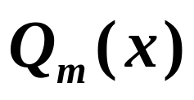
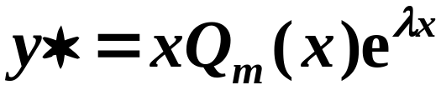

特征方程
设非齐次方程特解为
求导代入原方程

Slide 4

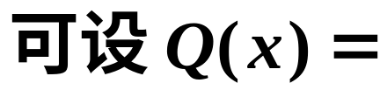

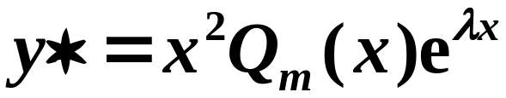
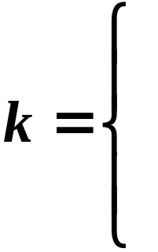


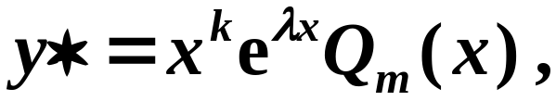





特征方程
综上讨论设非齐次方程特解为
不是特征方程根
是特征方程的单根
是特征方程的二重根
注
上述结论可推广到n阶常系数非齐次线性
微分方程(k是重根次数).

Slide 5
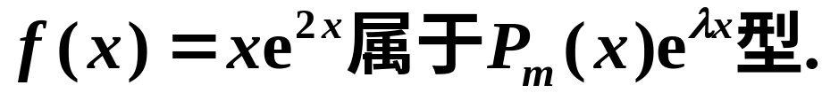
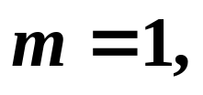



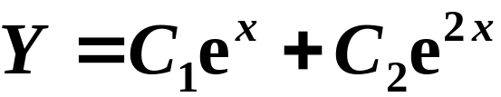



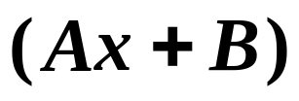


例
解
此题
其中
(1) 求对应齐次方程的通解
特征方程
特征根
对应齐次方程通解
(2) 求非齐次方程的特解
所以
?

Slide 6

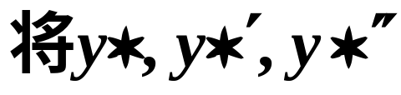
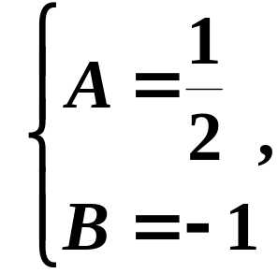

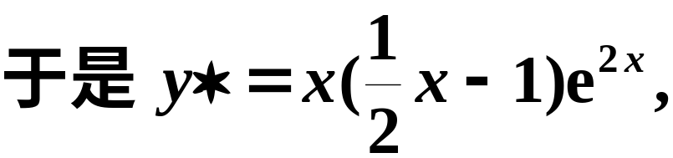
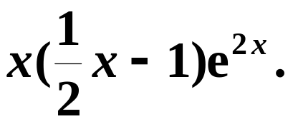
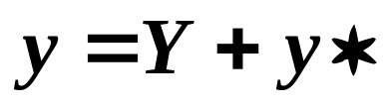
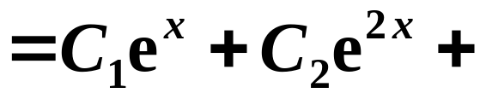
对应齐次方程通解
代入方程, 得
所以
原方程通解为

Slide 7

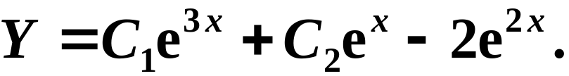


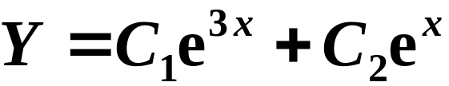

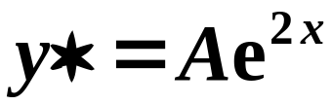
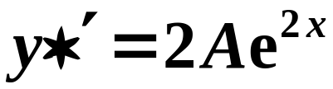
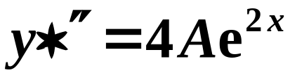
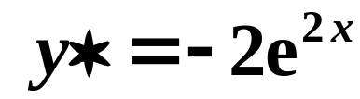
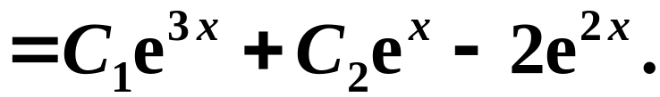
考研数学一, 4分
练习
二阶常系数非齐次线性微分方程
的通解为
解
(1) 求对应齐次方程的通解
特征方程
特征根
对应齐次方程通解
(2) 求非齐次方程的特解
设
代入方程, 得
原方程通解为

Slide 8

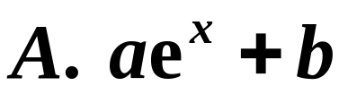
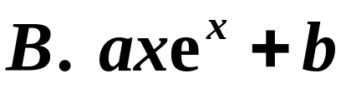
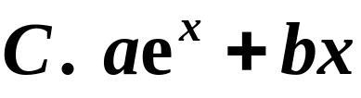
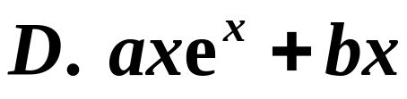
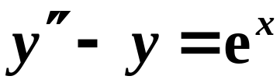
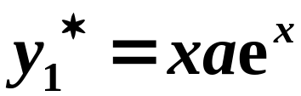


考研数学一, 3分
特解.
提示
根椐线性微分方程的性质,
可先求方程
和
的特解,
两个解的和就是原方程的特解.

Slide 9





考研数学(一, 二, 三) 8分
例
的切线重合,求函数y的解析表达式.
解
二阶常系数线性非齐次方程
此题
(1) 求对应齐次方程的通解
特征方程
特征根
对应齐次方程通解

Slide 10

















(2) 求非齐次方程的特解
特征根
解得
即
原方程通解为
所以
(3) 求原方程的特解
(求函数y的解析表达式)
将点(0,1)的坐标代入通解, 得

Slide 11











由题意, 得
即
联立
将之代入通解得
所以,
函数y的解析表达式为

Slide 12











考研数学一, 填空, 4分
练习
若二阶常系数线性齐次微分方程
的通解为
则非齐
次方程
满足条件
的解为
解
特征方程
特征根
故
微分方程为
设特解为
得
所以,
特解
所以,
得
所以,
所求

Slide 13









欧拉公式

Slide 14












所以,
欧拉公式
m次多项式,
注
上述结论可推广到n阶常系数非齐次
线性微分方程.

Slide 15












例
解
且
这是二阶常系数非齐次线性方程.
(1) 求对应齐次方程
的通解
特征方程
特征根
其通解

Slide 16















特征根
(2) 求非齐次方程
的特解.
这里
是特征根.
故设
代入方程, 比较系数. 得
非齐次方程特解为
原方程通解为

Slide 17




















考研(数学一, 二, 三)7分
练习
其中 f 为连续函数, 求f (x).
积分方程
解
积分方程
两端再对x求导,得
微分方程
即
即
这是二阶常系数非齐次线性方程.

Slide 18











即
即
初始条件
初始条件

Slide 19













初始条件
(1)对应齐次方程
特征方程
特征根
其通解
是特征根.
(2)设原方程的特解为
解得
则
方程的通解为
由初始条件,得
所以,

Slide 20







练习
考研数学二, 4分
微分方程
的特解形式可设为
解
特征方程
特征根

Slide 21









例
在第5.6节“二阶线性微分方程举例”的
例子中,
若设物体只受弹性恢复力 f 和铅直干扰力
求物体的运动规律.
解
问题归结为求解无阻尼强迫振动方程
齐次方程
的通解为
令

Slide 22







非齐次特解形式为
代入(※)可得
于是
因此原方程(※)的通解为
自由振动
强迫振动

Slide 23









自由振动
强迫振动
当干扰力的角频率 p ≈固有频率 k 时,
非齐次方程特解形式
代入(※)可得
方程(※)的解为

Slide 24




自由振动
强迫振动
随着 t 的增大, 强迫振动的振幅
可无
限增大,
这就发生所谓共振现象.
若要避免共振现象, 应使干扰力的角频率p
远离固有频率 k;
反之,
若要利用共振现象, 应使 p
与k 尽量靠近,
或使
对机械来说, 共振可能
引起破坏作用,
如桥梁被破坏,
电机机座被破坏等,
但对电磁振荡来说,
共振可能起有利作用,
如收音
机的调频放大即是利用共振原理.

Slide 25


三、小结
待定系数法

Slide 26






思考题
考研(数学一, 二) 5分
其中a为实数.
解
此题
其中
(0次多项式),
(1) 求对应齐次方程的通解
特征方程
特征根
(二重)
对应齐次方程通解

Slide 27












特征根
(2) 求非齐次方程的特解
◆
不是特征根.
设特解
且
代入方程,
得
所以,
原方程通解为

Slide 28










特征根
(二重)
◆
是二重特征根.
代入方程, 得
所以,
原方程通解为

Slide 29





综上所述,

Slide 30
作 业
习题5.8(193页)

